Slide 1


ESTADÍSTICA DESCRIPTIVA
DEL ACERO
AL ALGORITMO
Educación Superior del Biobío
¿Desde qué base de capital humano parte el Biobío para transformar su histórica vocación industrial hacia una economía de manufactura avanzada e Industria 4.0?
Elaboración propia · Matrículas Educación Superior Biobío 2021

Slide 2



BIOBÍO INDUSTRIAL
02
¿Por qué importa estudiar esta base formativa?
Industria, manufactura, forestal, puertos, logística, pesca, construcción y energía.
Industria
Forestal
Puertos
Logística
Pesca
Energía
La pregunta no es INDUSTRIA vs. TECNOLOGÍA.
La pregunta es INDUSTRIA + TECNOLOGÍA.
Elaboración propia · Matrículas Educación Superior Biobío 2021
BASE 2021
ESTADÍSTICA
ADN
PREGUNTAS
REGIÓN
FUTURO

Slide 3


DATASET Y METODOLOGÍA
03
De 106.555 registros a tres unidades de análisis
Personas, precios y ofertas requieren bases distintas para no distorsionar resultados.
ORIGINAL
PREGRADO
PRECIO
OFERTAS
106.555
101.093
101.067
1.273
28 columnas
personas / ADN
arancel > $0
precios únicos
Oferta única = institución + carrera + comuna + modalidad + jornada + duración + matrícula + arancel.
0 duplicados
26 aranceles $0
nulos en acreditación
Elaboración propia · Matrículas Educación Superior Biobío 2021
BASE 2021
ESTADÍSTICA
ADN
PREGUNTAS
REGIÓN
FUTURO

Slide 4

RADIOGRAFÍA ESTADÍSTICA
04
¿Qué nos dicen los datos antes del problema regional?
Frecuencias, tendencia central, percentiles y dispersión resumen la estructura general.
27,6
GÉNERO
DURACIÓN
CV ARANCEL
24,3
54,3% F
10 sem
47,1%
45,7% M
moda
dispersión relativa
13,4
11,4
MEDIA
MEDIANA
RIC
$3,22M
$3,13M
Q3 − Q1
Tecnol.
Salud
Adm.
Educ.
arancel
arancel
rango central
El notebook contiene fi, hi, acumuladas, moda, percentiles, rango, varianza, desviación, CV y RIC.
Elaboración propia · Matrículas Educación Superior Biobío 2021
BASE 2021
ESTADÍSTICA
ADN
PREGUNTAS
REGIÓN
FUTURO

Slide 5

ADN PROFESIONAL
05
De cientos de carreras a nueve familias estratégicas
Taxonomía analítica propia: una carrera se asigna a una sola familia para evitar doble conteo.
Industria
Construcción
Logística
Forestal
Pesca
Agro
Digital/TIC
Automatización
Energía+bio
MOTORES PRODUCTIVOS → “ACERO”
CAPACIDADES TRANSFORMADORAS → “ALGORITMO”
Elaboración propia · Matrículas Educación Superior Biobío 2021
BASE 2021
ESTADÍSTICA
ADN
PREGUNTAS
REGIÓN
FUTURO

Slide 6

HALLAZGO CENTRAL
06
En 2021, el componente productivo era casi tres veces el transformador
Resultado descriptivo. No demuestra déficit, atraso educativo ni escasez laboral.
MOTORES
TRANSFORMADORAS
20.368
7.000
20,15%
6,92%
≈ 2,9 matrículas productivas por cada transformadora.
Línea base 2021: “más peso” ≠ “déficit”.
Elaboración propia · Matrículas Educación Superior Biobío 2021
BASE 2021
ESTADÍSTICA
ADN
PREGUNTAS
REGIÓN
FUTURO

Slide 7
INTERPRETACIÓN CONTEXTUAL
07
¿Por qué podría existir esa diferencia?
Planteamos explicaciones plausibles, no causas demostradas por el Excel.
HERENCIA INDUSTRIAL
OFERTA FORMATIVA
Trayectoria
Visible
interpretación contextual
interpretación contextual
TRANSFORMACIÓN
CAUSALIDAD
Más reciente
No demostrada
interpretación contextual
interpretación contextual
Contexto regional ≠ prueba causal.
Elaboración propia · Matrículas Educación Superior Biobío 2021
BASE 2021
ESTADÍSTICA
ADN
PREGUNTAS
REGIÓN
FUTURO

Slide 8

SEÑAL LABORAL 2021
08
En el mismo período, la manufactura reportaba dificultades de contratación
ENADEL aporta contexto laboral, pero NO prueba relación causal con nuestro 6,92%.
EMPRESAS
POSTULANTES
69%
30%
dificultades para llenar vacantes
falta de postulantes
COMPETENCIAS
69% NO es causado por el 6,92%.
30%
técnicas insuficientes
Fuente: SENCE · Observatorio Laboral Biobío · ENADEL 2021
Contexto laboral · no causal
BASE 2021
ESTADÍSTICA
ADN
PREGUNTAS
REGIÓN
FUTURO

Slide 9

PREGUNTA OBLIGATORIA 1
09
¿Hay áreas donde las carreras sean más caras?
Unidad: 1.273 ofertas únicas. Criterio: mediana, menos sensible a valores extremos.
3,586
3,29
2,982
2,122
2,08
2,03
Derecho
Cs. Bás.
Agro
Tecnol.
Salud
Global
CRITERIO
COMPLEMENTO
MAYOR
Mediana
Q1 · Q3 · RIC
Derecho
por área
+ cantidad
$3.586.000
Elaboración propia · Matrículas Educación Superior Biobío 2021
BASE 2021
ESTADÍSTICA
ADN
PREGUNTAS
REGIÓN
FUTURO

Slide 10

PREGUNTA OBLIGATORIA 2
10
La composición institucional cambia entre grupos de edad
Tabla de contingencia y porcentajes: asociación observada, no “la edad causa la elección”.
15–19
40+
46,24% CRUCH
52,93% IP
19,30% IP
10,88% CRUCH
52,93
46,24
Se observan diferencias ≠ influencia causal.
19,3
10,88
15–19 CRUCH
15–19 IP
40+ CRUCH
40+ IP
Elaboración propia · Matrículas Educación Superior Biobío 2021
BASE 2021
ESTADÍSTICA
ADN
PREGUNTAS
REGIÓN
FUTURO

Slide 11
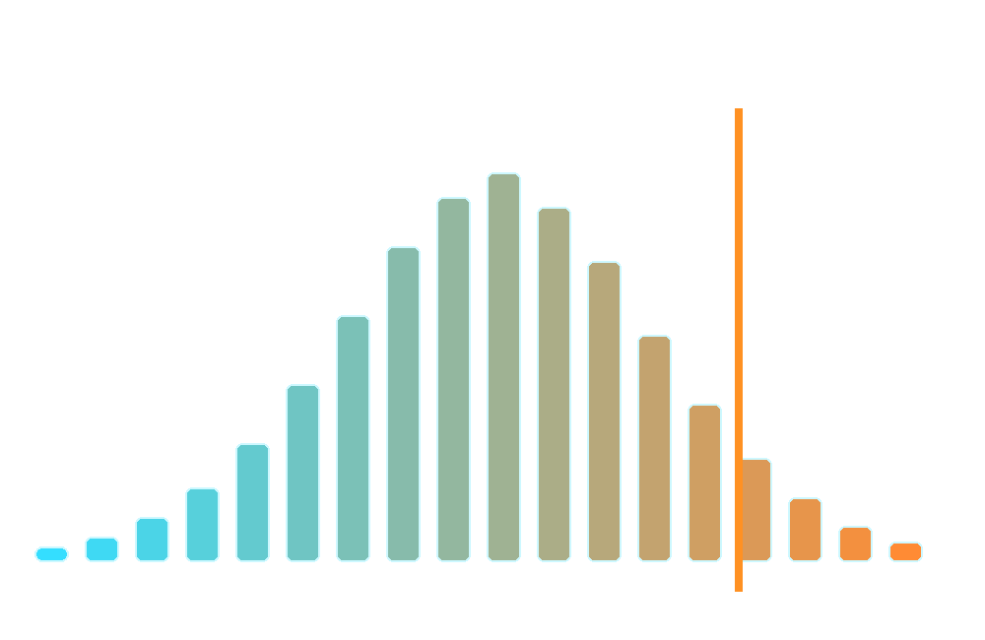
PREGUNTA OBLIGATORIA 3
11
¿Cuándo un arancel es sustantivamente más caro que la mayoría?
Criterio: valor atípico superior = Q3 + 1,5 × RIC sobre ofertas académicas únicas.
Q1
Q3
RIC
$1,616M
$2,580M
$964k
LÍMITE
OFERTAS
$4,026M
135
135 / 1.273 = 10,6% · 73 CRUCH · 62 privadas · 129 Concepción · 6 Biobío.
Salud 39
Tecnología 39
10 vs 5 sem
Elaboración propia · Matrículas Educación Superior Biobío 2021
BASE 2021
ESTADÍSTICA
ADN
PREGUNTAS
REGIÓN
FUTURO

Slide 12
DIMENSIÓN TERRITORIAL
12
¿Cuánto talento transformador hay y dónde está?
Proporción y volumen absoluto cuentan historias distintas; no inferimos causalidad territorial.
ARAUCO
BIOBÍO
CONCEPCIÓN
8,55%
7,61%
6,77%
232 matrículas transformadoras
966 matrículas transformadoras
5.802 matrículas transformadoras
Arauco tiene mayor proporción; Concepción concentra por lejos el mayor volumen.
Elaboración propia · Matrículas Educación Superior Biobío 2021
BASE 2021
ESTADÍSTICA
ADN
PREGUNTAS
REGIÓN
FUTURO

Slide 13
DIMENSIÓN DE GÉNERO
13
La participación tecnológica también tiene una dimensión de género
Hallazgo descriptivo y pregunta futura, no consecuencia demostrada.
17,17
11,5
5,79
Industria
Digital/TIC
Automatización
¿La transformación reducirá brechas o trasladará desigualdades hacia nuevas ocupaciones?
Elaboración propia · Matrículas Educación Superior Biobío 2021
BASE 2021
ESTADÍSTICA
ADN
PREGUNTAS
REGIÓN
FUTURO

Slide 14
HUACHIPATO 2024
14
Un shock industrial vuelve visible la vulnerabilidad regional
Punto de inflexión posterior a 2021. No atribuimos el cierre a falta de talento tecnológico.
CIERRE
AFECTADOS
2024
7.168
Talcahuano
directos e indirectos
reconversión
diversificación
fortalecimiento
innovación
Fuente: Ministerio de Economía · Plan de Fortalecimiento Industrial / avance 2026
Contexto posterior a la línea base
BASE 2021
ESTADÍSTICA
ADN
PREGUNTAS
REGIÓN
FUTURO

Slide 15
RESPUESTA REGIONAL 2024–2026
15
La región busca transformar su industria, no abandonarla
Manufactura avanzada, Industria 4.0, sistemas inteligentes, transición energética y capital humano.
PLAN INDUSTRIAL
INDUSTRIA 4.0
32 medidas
centro tecnológico
SISTEMAS 4.0
CAPITAL HUMANO
mantenimiento predictivo
IA avanzada
BIOBÍO 2050
innovación + talento
Fuente: Ministerio de Economía; Corfo; GORE Biobío; Desarrolla Biobío
Elaboración propia · Matrículas Educación Superior Biobío 2021
BASE 2021
ESTADÍSTICA
ADN
PREGUNTAS
REGIÓN
FUTURO

Slide 16
ACERO + ALGORITMO
16
Transformar no significa reemplazar
Las capacidades digitales pueden incorporarse a los sectores productivos existentes.
Manufactura
+
Automatización
Metalmecánica
+
Mantenimiento
Forestal
+
Sensores+datos
Puertos
+
Sistemas 4.0
Logística
+
Software
Industria
+
IA
Elaboración propia · Matrículas Educación Superior Biobío 2021
BASE 2021
ESTADÍSTICA
ADN
PREGUNTAS
REGIÓN
FUTURO

Slide 17
HIPÓTESIS FUTURA
17
¿Qué riesgo merece investigarse a continuación?
Hipótesis, no conclusión: requiere empleo, vacantes, salarios, competencias, egresados y series temporales.
HIPÓTESIS
Velocidades distintas
transformación industrial vs. capital humano
adopción tecnológica
vacantes especializadas
talento externo
skills mismatch
inversión tecnológica
productividad potencial
Riesgos plausibles ≠ efectos demostrados.
Elaboración propia · Matrículas Educación Superior Biobío 2021
BASE 2021
ESTADÍSTICA
ADN
PREGUNTAS
REGIÓN
FUTURO

Slide 18
LÍNEA TEMPORAL
18
Cuatro momentos, no una causalidad inventada
2021 es línea base; los hechos posteriores explican por qué esa fotografía puede volverse relevante.
2021
2024
2024–26
2050
Fotografía + ENADEL
Shock Huachipato
Industria 4.0
Pregunta futura
¿Evolucionará el capital humano junto con la transformación productiva que la región proyecta?
Elaboración propia · Matrículas Educación Superior Biobío 2021
BASE 2021
ESTADÍSTICA
ADN
PREGUNTAS
REGIÓN
FUTURO

Slide 19
CONCLUSIONES Y LÍMITES
19
Qué demostramos y qué NO demostramos
Separar resultados, contexto e hipótesis protege la interpretación estadística.
DEMOSTRAMOS
DEMOSTRAMOS
NO DEMOSTRAMOS
20,15% vs 6,92%
Precios + asociaciones
Causalidad / déficit
≈ 2,9 : 1 en 2021
3 preguntas obligatorias
ni evolución temporal
Solo 2021
Taxonomía propia
Una familia/carrera
Sin salarios
Sin vacantes carrera/carrera
Sin productividad
Sin serie temporal
Asociación ≠ causalidad
Elaboración propia · Matrículas Educación Superior Biobío 2021
BASE 2021
ESTADÍSTICA
ADN
PREGUNTAS
REGIÓN
FUTURO

Slide 20
FUENTES Y CIERRE
20
La pregunta que queda abierta
El desafío es incorporar capacidades digitales, automatización, datos e innovación a la identidad industrial del Biobío.
• SENCE · ENADEL 2021 Biobío
• Ministerio de Economía · Plan Industrial 2024 / avance 2026
• Corfo · Manufactura Avanzada e Industria 4.0, 2025
• Corfo · Sistemas inteligentes / mantenimiento predictivo
• GORE Biobío · Capital Humano Avanzado en IA
• Desarrolla Biobío · Estrategia Biobío 2050
• Excel del trabajo · elaboración propia
¿Está evolucionando el capital humano del Biobío al mismo ritmo que la transformación productiva que la región proyecta?
CIERRE · DEL ACERO AL ALGORITMO
BASE 2021
ESTADÍSTICA
ADN
PREGUNTAS
REGIÓN
FUTURO

